Slide 1







Slide 2









Chú ong chăm chỉ
Chú ong chăm chỉ
Các em hãy trả lời đúng các câu đố để giúp chú ong chở mật từ cây hoa về tổ nhé!
Hoàn thành
Ghi chú: Click vào ô số => hiện câu hỏi.
1
2
3
Notes:
Ghi chú: Click vào ô số => hiện câu hỏi.
Ghi chú: Click vào ô số => hiện câu hỏi.

Slide 3




Cây suôn đuồn đuột
Trong ruột đen thui
Con nít lui cui
Dẫm đầu đè xuống.
(Là cái gì?)
Đáp án:
Cái bút chì
Trở về
Ghi chú: HS trả lời xong click Trở về
1
2
3
4
5

Slide 4
Cày trên đồng ruộng trắng phau
Khát xuống uống nước giếng sâu đen ngòm.
Đố là cái gì?
Đáp án:
Bút máy
Trở về
3
4
5

Slide 5
Đi học lóc cóc theo cùng
Khi về lại bắt khom lưng cõng về.
(Là cái gì?)
Đáp án:
Cái cặp sách
Trở về
2
3
4
5

Slide 6

Cảm ơn các bạn giúp chúng mình nhé! Mật đã đủ cho ngày hôm nay rồi này!

Slide 7




Thứ ... ngày ... tháng ... năm...

Slide 8



01
Nhà diễn giả thông thái
Nhà diễn giả thông thái

Slide 9
Cùng nhau thảo luận
Em muốn giới thiệu đồ dùng học tập nào?
Đồ dùng đó có hình dạng, màu sắc như thế nào?
Công dụng của đồ vật đó là gì?
Làm thế nào để bảo quản đồ vật đó?

Slide 10







Em nói 4 – 5 câu giới thiệu về đồ dùng học tập
Nêu và cùng nhau giải nghĩa các từ chưa hiểu
Trình
bày
Thắc
mắc
Nhận
xét
Nhận xét, góp ý lịch sự cho bạn

Slide 11


Đây là cây bút máy mà cô rất yêu thích. Cây bút máy dài chừng một gang tay. Thân bút thuôn và tròn, màu xanh lam. Trên nắp bút có cây cài nho nhỏ, được mạ vàng óng ánh. Cô thường giữ gìn chiếc bút rất cẩn thận và coi nó như người bạn thân.

Slide 12



Slide 13


Slide 14


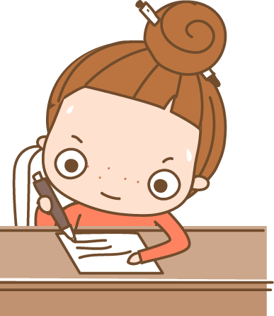
02
Nhà văn tài ba
Nhà văn tai ba

Slide 15

Viết 4 - 5 câu giới thiệu về một đồ dùng học tập em đã nói ở trên
Giới thiệu đồ dùng
học tập
Tên
Hình dáng, màu sắc
Công dụng
Cách bảo quản
Viết
vào VBT

Slide 16


Đầu câu viết hoa, cuối câu sử dụng dấu câu phù hợp
Lưu ý cách trình bày đoạn văn
Câu đầu tiên lùi vào 1 ô

Slide 17
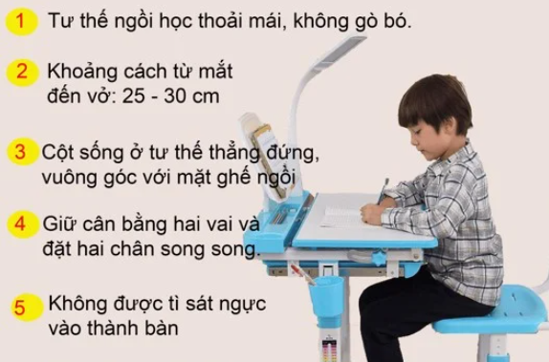
Tư thế ngồi viết như thế nào là chuẩn?

Slide 18
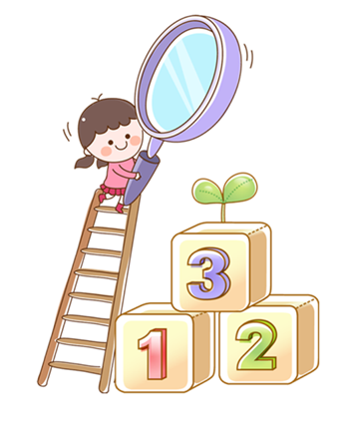
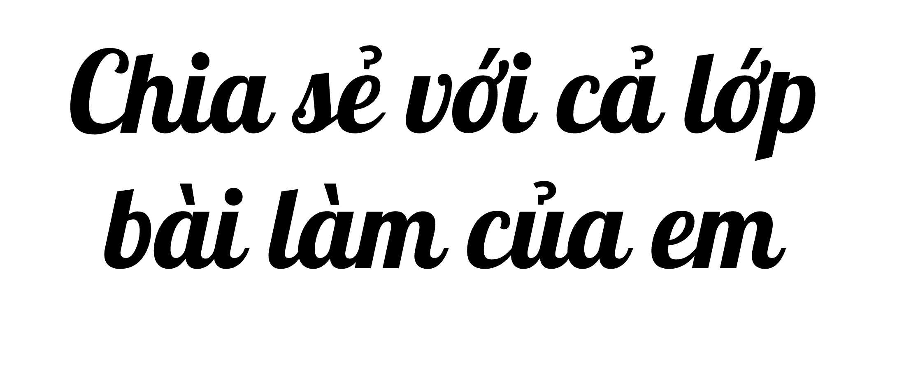

Slide 19


Slide 20



